Slide 1


Associação pela Indústria e Comércio Esportivo – ÁPICE
Marina Egydio de Carvalho
Diretora Presidente
PL 2902/15
Setembro 2016

Slide 2

1
QUEM É A ÁPICE
2
A CADEIA DE PRODUÇÃO DE ESPORTIVOS
3
DADOS DO SETOR
4
INFORMAÇÃO AO CONSUMIDOR
AGENDA
5
POSIÇÃO DO SETOR – PL2902/15

Slide 3

Missão
ÁPICE
Representar o setor de produtos esportivos no Brasil, contribuir para a competitividade do setor, fomentar inovação e tecnologia de ponta, promover melhores práticas e tornar acessível produtos de alta qualidade para todos.
Nossa Proposta
✔
Individualizar o setor de Esportivos
✔
Agenda setorial POSITIVA

Slide 4













Associados

Slide 5
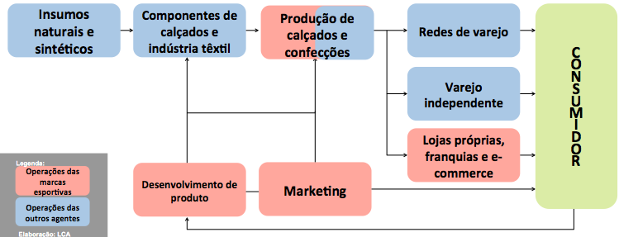
Caracterização da cadeia produtiva de produtos esportivos

Slide 6
Dados do Setor - 2015
Vendas
+ 5000
PDV
R$5Bi
Volume de vendas
70 milhões de peças vendidas
Investimentos
Tributos
R$1bilhão
R$500Mi
Polos
Industriais
Remuneração Média
R$3600,00
NE – SE - Sul
Fonte: ÁPICE/GS&MD

Slide 7

INFORMAÇÃO AO CONSUMIDOR

Slide 8
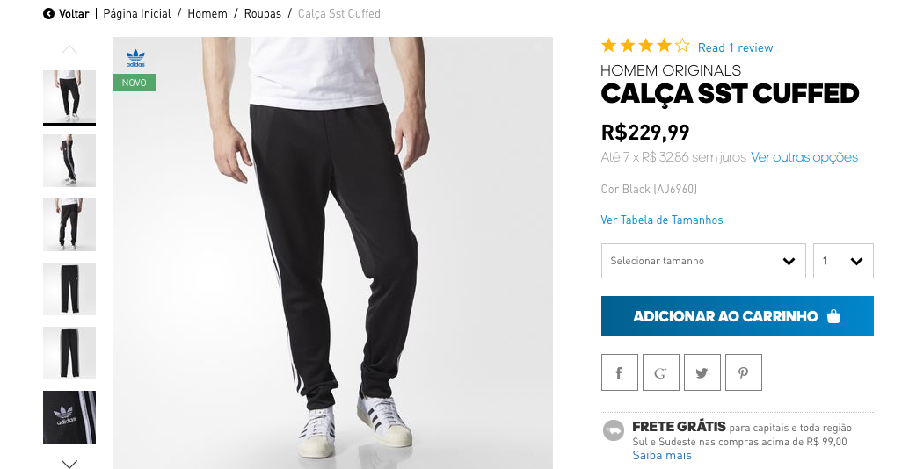

Slide 9
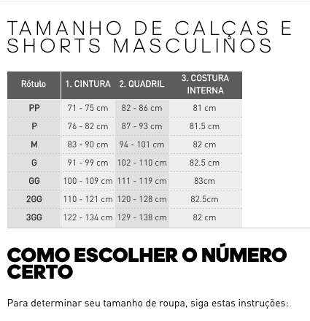

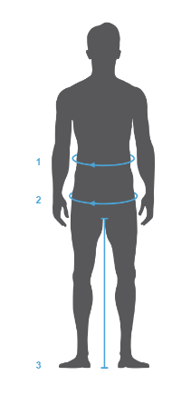

Slide 10
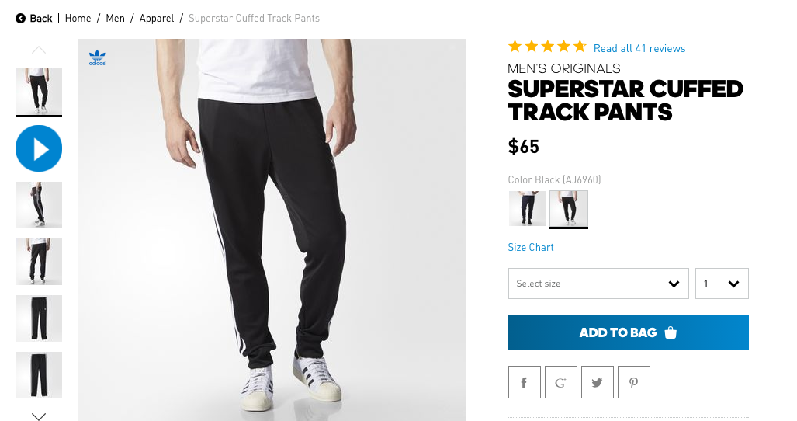

Slide 11
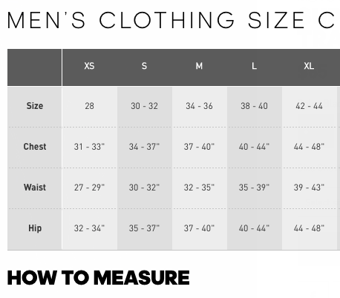
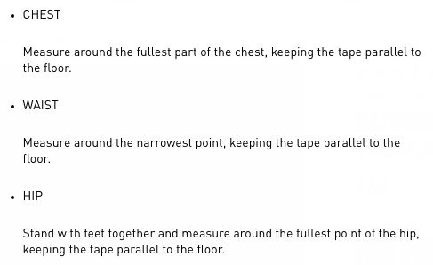
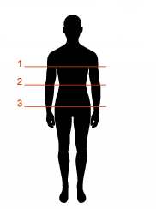
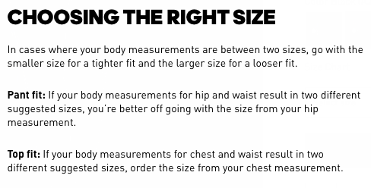

Slide 12
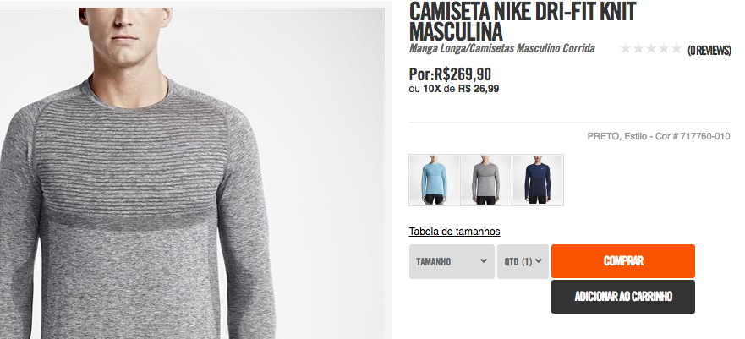

Slide 13
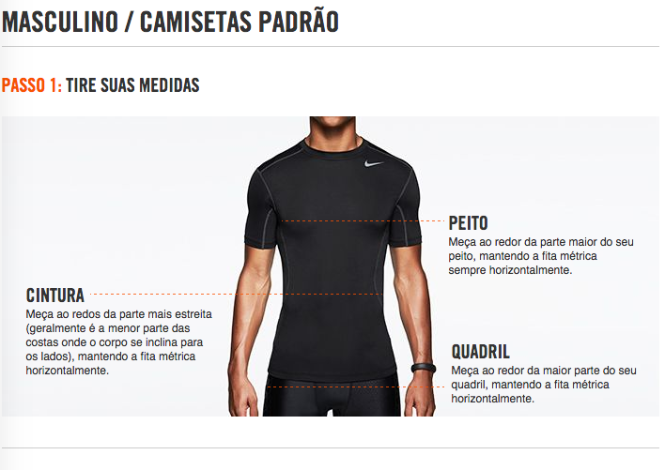
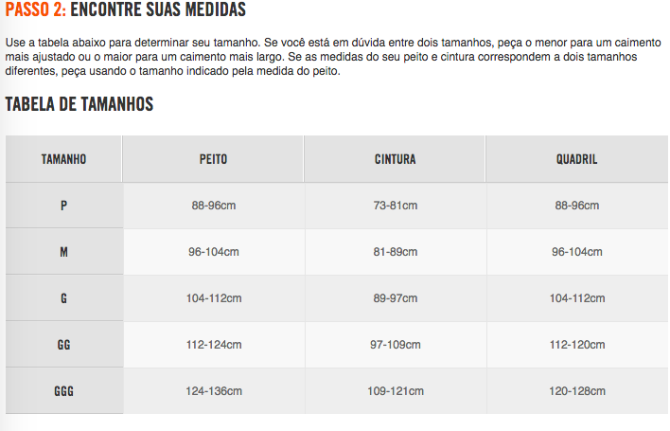

Slide 14
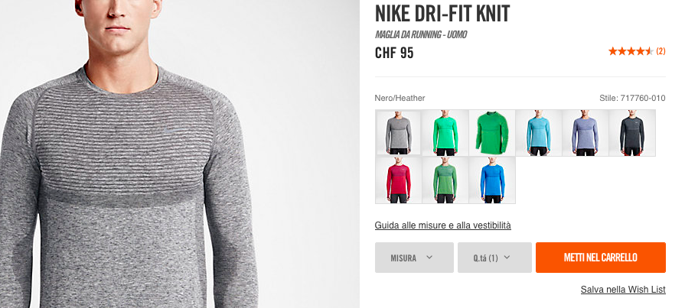

Slide 15
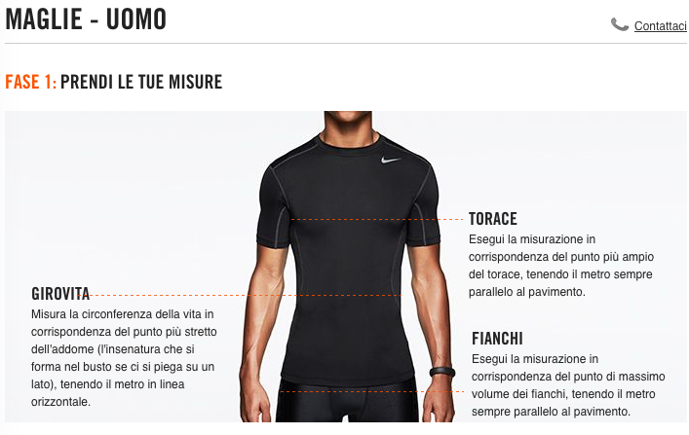
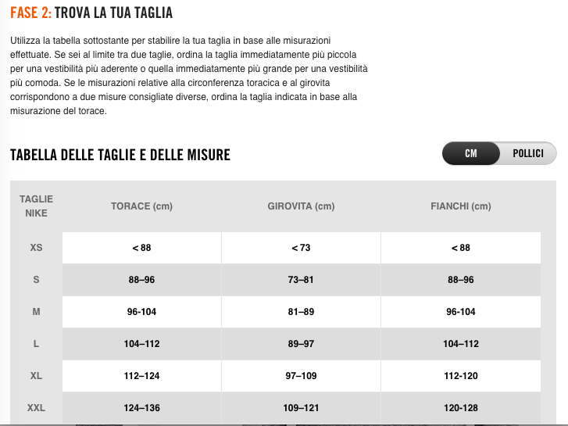

Slide 16
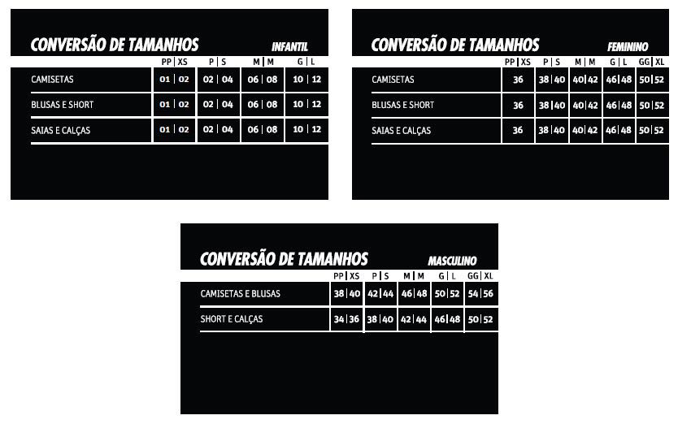
Lojas Físicas
+ fita métrica

Slide 17

PL 2902/15 - Preocupações
Acesso a padrões e práticas globais
Inclusão do Brasil nas Cadeias Globais de Valor
Garantia de qualidade e acesso a produtos globais
Fornecer Informação ao Consumidor
Livre manifestação da tecnologia e da moda

Slide 18
OBRIGADA
www.apicebrasil.org.br
associacao@apicebrasil.org.br

